Slide 1

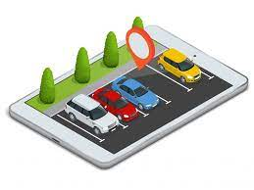
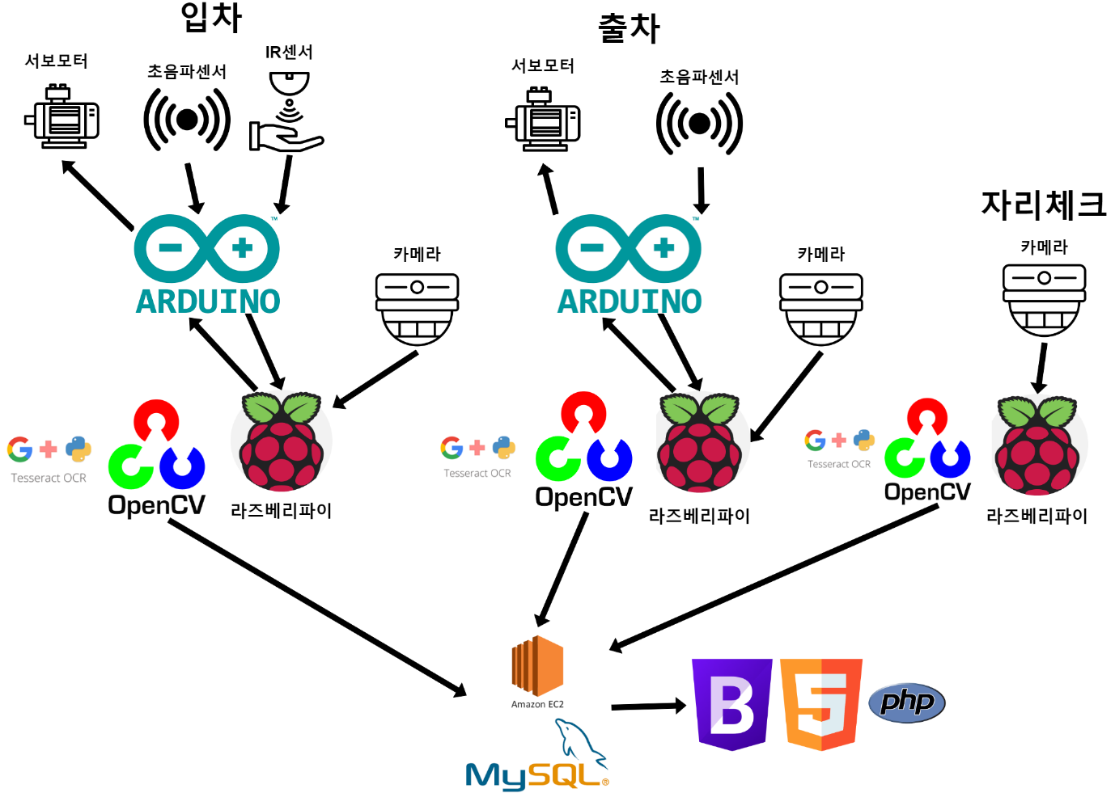
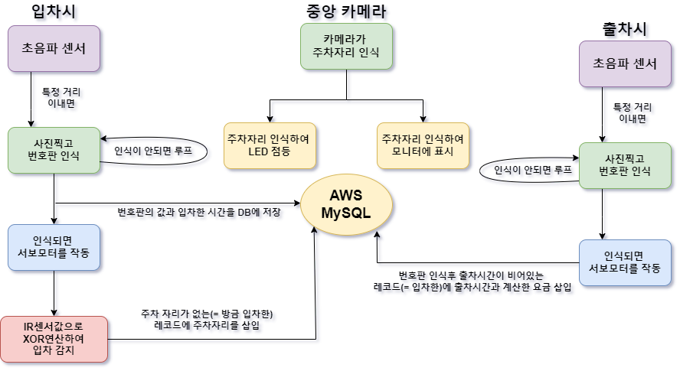





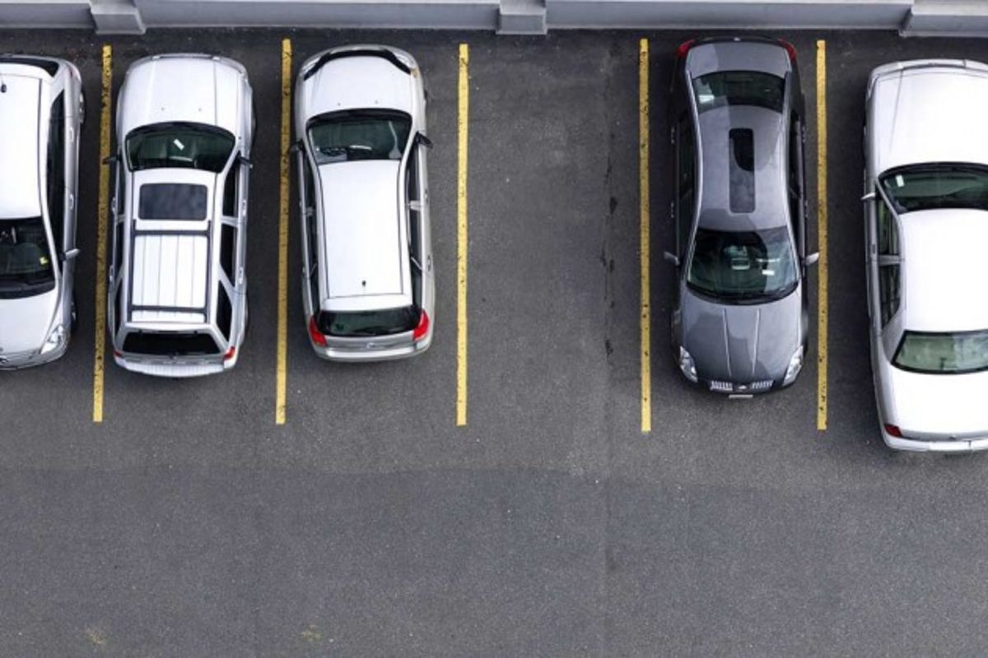









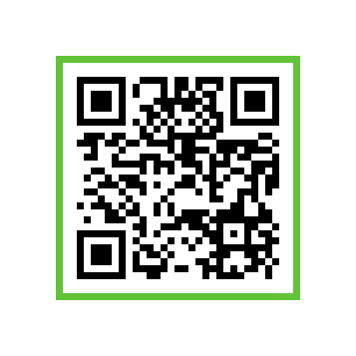



-2022 종합설계 프로젝트 17조-
주차장 통합 관리 시스템
프로젝트 목표
주차 시 빈 자리를 찾아 여러 번 주차장을 순회하거나 본인의 차량을 어디에 주차 했는지 잊어버릴 때가 있어 불편함이 발생한다.
이러한 불편함에 기인하여 카메라를 이용해 주차 공간을 효율적으로 찾고 차량의 번호판을 인식하여 차량 입출차를 자동화하고 Web/App으로 서비스하여 언제 어디서나 주차장 현황을 실시간으로 확인 가능하고자 한다.
카메라를 통해 인식된 주차공간, 방문 차량 정보 DB저장으로 주차장 업무 전 과정 자동화
언제 어디서나 Web/App 을 통해 주차장 현황 실시간 확인
Web/App에서 내차량 정보 검색
시스템 구성도
주요 기능
입출차시 카메라를 이용하여 방문차량의 번호판을 인식하고 번호판 정보와 주차 시간을 DB에 기록
상단의 카메라로 주차장의 빈 자리 상태를 체크해 입구에서 보여줌
출차시 해당 차량의
주차 시간을 계산하여
자동 요금 산정
웹 페이지, 안드로이드 앱을 통해 언제 어디서나 실시간 주차 공간,
자신의 주차장소, 요금 확인 가능
개발 환경
Android App
Download

